Slide 1
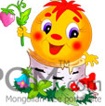
Өнхрүүш
Орос ардын үлгэр

Slide 2
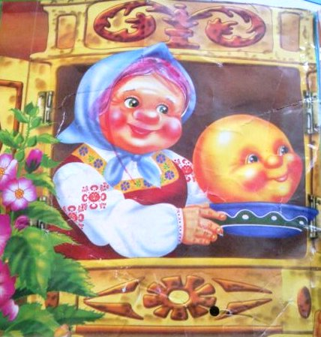
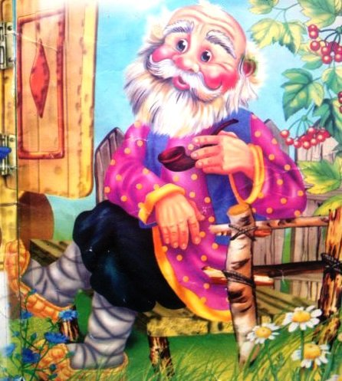
Эрт урьдын цагт өвгөн эмгэн хоёр амьдран суудаг байжээ.

Slide 3
Нэгэн өдөр эмгэн нь авдрынхаа ёроолоос атга гурил, савныхаа ёроолоос шанага гурил олоод өрөмтэй сүүгээр зуурч, өтгөн тосонд хайрч өнхрүүш боов хийгээд хөргөөх гээд цонхон дээрээ тавьжээ.

Slide 4
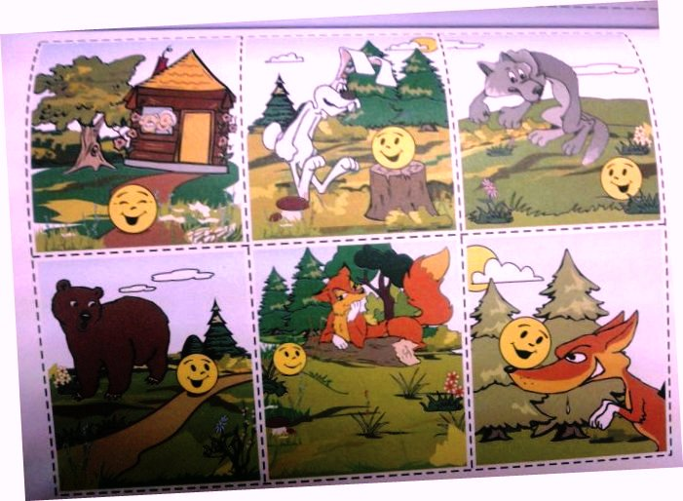
Гэтэл өнхрүүш боов гэнэтхэн хөдлөөд цонхноос үсэрч замаар өнхрөн одов.

Slide 5
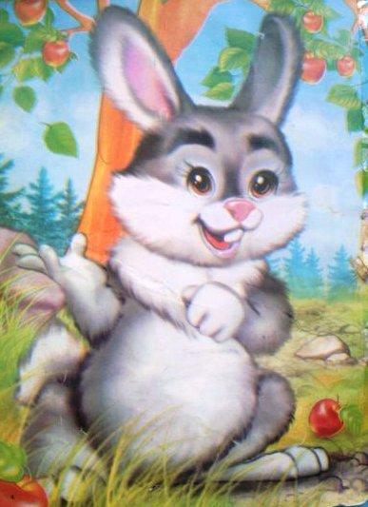
Өнхрүүш замаар өнхөрсөөр туулайтай тааралдав. Туулай түүнд:
-Ямар сайхан боов вэ? Яг одоо иднэ дээ гэж хэлэхэд
-Намайг битгий идээч, би дуу дуулж өгье :Өнхрүүш намайг
Авдрыг ёроолоос авсан ,атга гурилаар хийсэн
Савны ёроолоос авсан шанага гурилаар хийсэн
Өрөмтэй сүүгээр зуурсан өтгөн тосонд хайрсан
Өвгөн эмгэн хоёроос өөрийн чадлаар зугтаасан
Дэлдэн туулай чамаас дэгдэн зайлж чадна гээд зугтжээ.

Slide 6
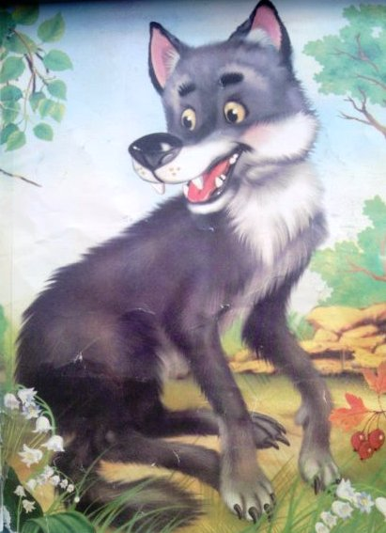
Өнхрүүш цааш өнхөрсөөр чонотой тааралдлаа. Чоно түүнд:
-Ямар сайхан боов вэ? Яг одоо иднэ дээ гэж хэлэхэд
-Намайг битгий идээч, би таньд дуу дуулж өгье
Дэлдэн туулайг таарахад дэгдэн зайлж чадсан
Өлөн чоно чамаас өнхрөн зугтаж чадна даа гээд өнхрөн одлоо.

Slide 7
Өнхрүүш цааш өнхөрсөөр баавгайтай тааралдлаа. Баавгай түүнд:
-Ямар сайхан боов вэ? Яг одоо иднэ дээ гэж хэлэхэд
-Намайг битгий идээч, би таньд дуу дуулж өгье
Дэлдэн туулайг таарахад дэгдэн зайлж чадсан
Өлөн чоно таарахад өнхрөн зугтаж чадсан
Майга баавгай чамаас магад зугтаж чадна гээд өнхрөн одоход баавгай барааг нь харсаар хоцорчээ.

Slide 8
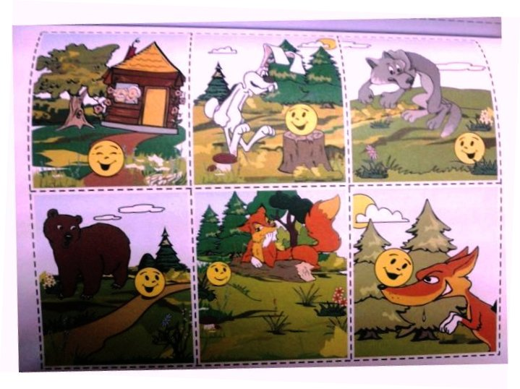
Өнхрүүш цааш өнхөрсөөр зальт шар үнэгтэй таарлаа. Үнэг түүнд:
-Ямар сайхан боов вэ? Яг одоо иднэ дээ гэж хэлэхэд
-Намайг битгий идээч, би таньд дуу дуулж өгье
Дэлдэн туулайг таарахад дэгдэн зайлж чадсан
Өлөн чоно таарахад өнхрөн зугтаж чадсан
Майга баавгайтай таараад мадаггүй зугтаж чадсан
Зальт үнэг чамаас зайлж зугтаж чадна гэж дууллаа.

Slide 9
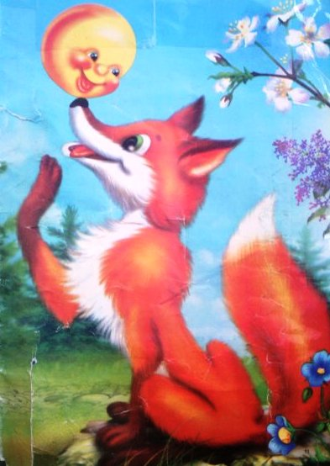
Ямар сайхан дуу вэ? Даанч эгч нь нас хөгшрөөд чих хатуутай болсон тул сайн сонсож чадсангүй. Чи миний хэл дээр минь гараад дахин дуулаач гэж хэлээ гаргалаа. Өнхрүүш түүний хэл дээр гарахад үнэг түүнийг ганцхан хм гээд идчихжээ.

